Slide 1
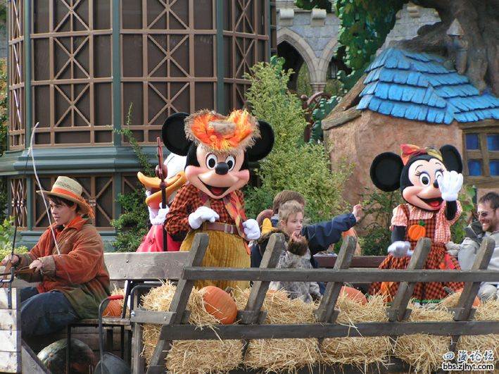

苏教版四年级语文下册第二单元
6、最佳路径
（第二课时）

Slide 2
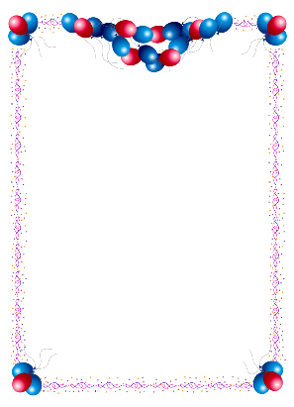
格罗培斯 地中海海滨 漫山遍野 定稿 催促 任其选择 拐入 启发 有宽有窄 踩出
焦躁 吆喝

Slide 3

正当认真、负责的格罗培斯感到困惑时，忽然“山穷水尽疑无路，柳暗花明又一村。”他从法国南部一个卖葡萄的老太太身上受到启发，想出了办法。他受到什么启发呢？请同学们接着往下看。

Slide 4
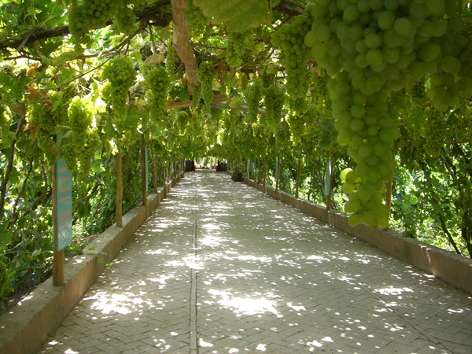

Slide 5
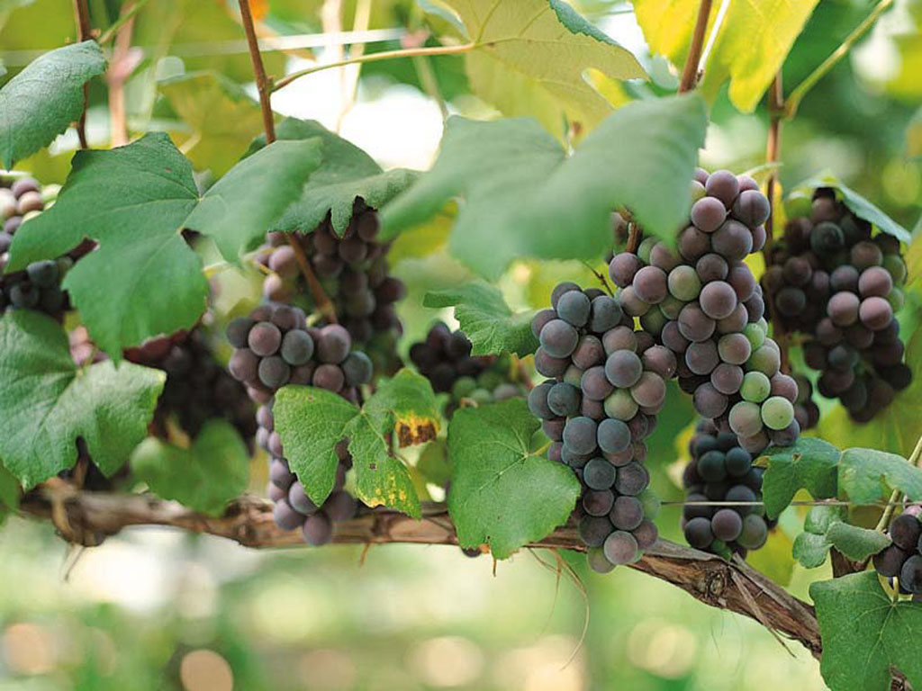

如果让你在这个葡萄园里自由地采摘葡萄，你的心情会怎么样？

Slide 6
默读3~4自然段，完成下面的表格：
人 物 | 做 法 | 结 果
许多园主
年迈的老太太
摘 提 吆喝
很少停下来
无人看管 投 摘
最先卖完
如果是你，你愿意买谁的葡萄？为什么？

Slide 7

老太太卖葡萄的方法有点与众不同。这种方法好在哪里？你能结合文中词句说一说吗？
１.“无人看管”说明可以自由选择，无拘无束。
２.“只要……就……”给人以自由，使人们感到被信任、尊重。
绿色圃中小学教育网http://www.lspjy.com

Slide 8
格罗培斯受到怎样的启发呢？受到启发之后他又是怎么做的？在文中找找相关的句子画下来，读一读。
她这种给人自由，任其选择的做法使大师深受启发，他下车摘了一篮葡萄，就让司机调转车头，立即返回了巴黎。
绿色圃中小学教育网http://www.lspjy.com

Slide 9
老太太卖葡萄的方法给了格罗培斯灵感。自由读五、六自然段，思考：格罗培斯为什么要求在乐园里撒下草种？他是怎样想的？
在迪斯尼乐园提前开放的半年里，草地被踩出许多小道，这些踩出的小道有宽有窄，优雅自然。第二年，格罗培斯让人按这些踩出的痕迹铺设了人行道。
请同学们说说“优雅自然”的意思。

Slide 10
设计小路
步骤一：撒下草种，提前开放。
步骤二：按照足迹，铺设道路。
这真是一种（ ）的设计。

Slide 11
迪斯尼乐园的路径设计之所以评为最佳路径：
理由一：
理由二：
理由三：
……

Slide 12
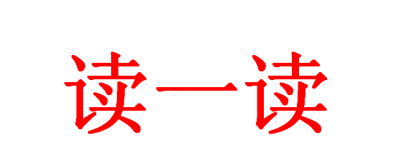

在这个世界上，不知道该怎么办的时候，选择顺其自然，也许是最佳选择。
——格罗培斯

Slide 13


你认为格洛佩斯获得成功的秘诀是什么？你想对他说什么呢？

Slide 14

课文小结
所以鲁迅说“世上本没有路，走的人多了，也就成了路”，格罗培斯顺其自然，让游客们不知不觉中用自己的脚步“设计”出了这条最佳路径。
尊重他人，相信他人，给人自由
与选择，其本身就是一种最佳选择。

Slide 15
拓展延伸
学了这篇课文，我们知道这最佳路径不光是指 被评为最佳，也指这种 ( )的，更是指让同学们学习格罗培斯这种在生活中 ( ）的方法。
（迪斯尼乐园的路径设计）
设计路径的方法是最佳
留意观察，细心琢磨
（这样每个人能找到属于自己的通往成功的最佳路径）。

Slide 16

课外延伸
请同学们联系实际说说：生活中还存在哪些“最佳路径”的例子？
绿色圃中小学教育网http://www.lspjy.com

Slide 17

再见

